Slide 1
Ethische code voor trainers
Notes:
Bij voorkeur wordt deze presentatie gegeven door de Club API bij de start van het seizoen aan alle trainers. Na de presentatie kan de papieren versie van de ethische code getekend worden door elke (nieuwe) trainer. Deze presentatie kan aangevuld worden met club specifieke info en afspraken voor de trainers.

Slide 2
Wat is je doel?
Notes:
We starten met een open vragenronde. We stellen aan alle coaches de vraag: Wat is jouw doel als coach? We luisteren naar de verschillende antwoorden. Als besluit kunnen (hopen) we stellen dat elke coach gelukkige sporters wil.

Slide 3
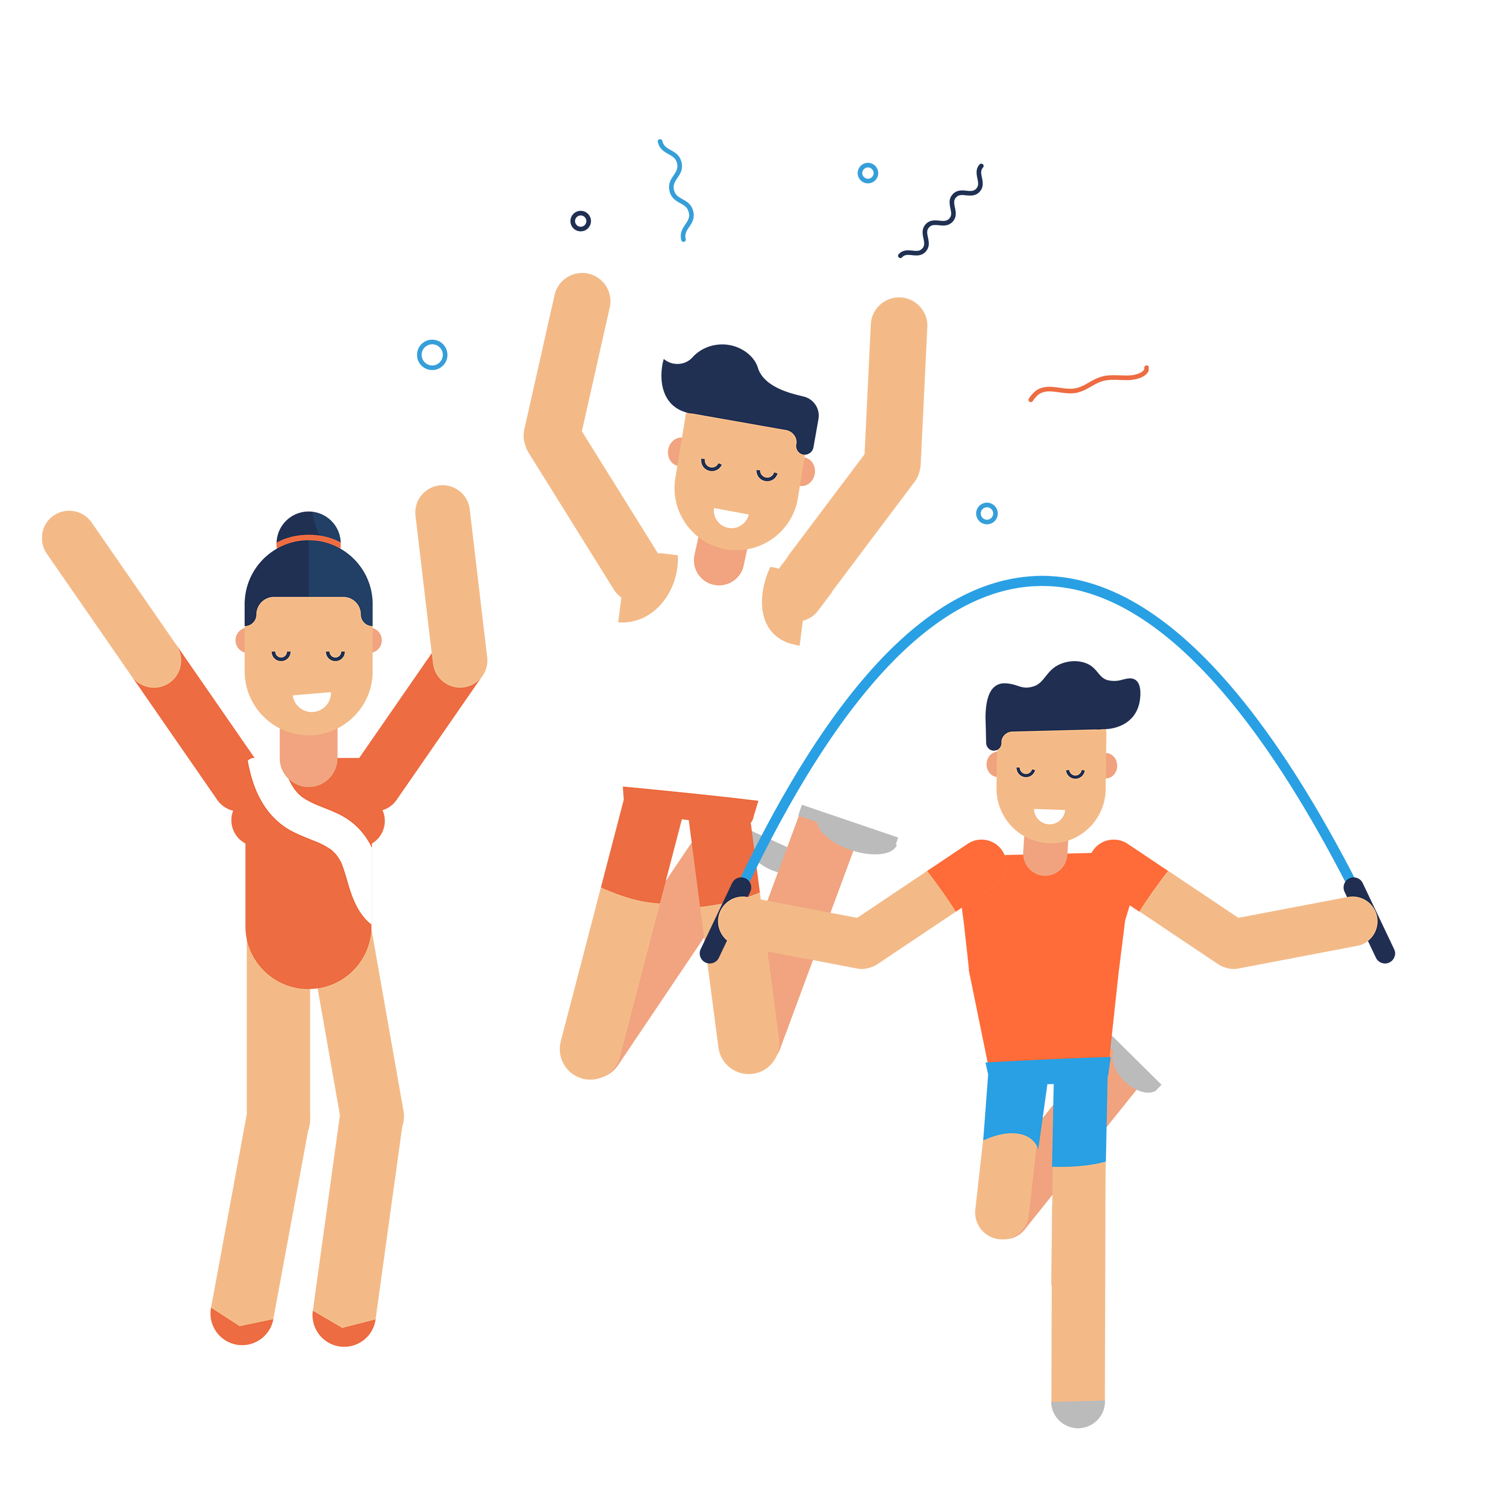
1 gezamenlijk doel = ☺ sporters
☺ ouders
☺ coaches
☺ clubbestuur
Notes:
De sporter staat centraal, ons doel is om gelukkige sporters te coachen. Als de sporter gelukkig is dan volgt de rest …

Slide 4
Hoe kunnen we dit bereiken?
Door het volgen van de ethische code
Via de ethische code verbinden de clubs er zich toe een gezond en ethisch sportklimaat te creëren in hun club.
Deze gedrags- en ethische code is een beschrijving van de normen en waarden voor het gedrag van alle betrokken personen.
Notes:
Val je bijna in slaap bij het woord ethische code? Deze presentatie houd je wakker en legt je de ethische code in enkele stappen uit.

Slide 5
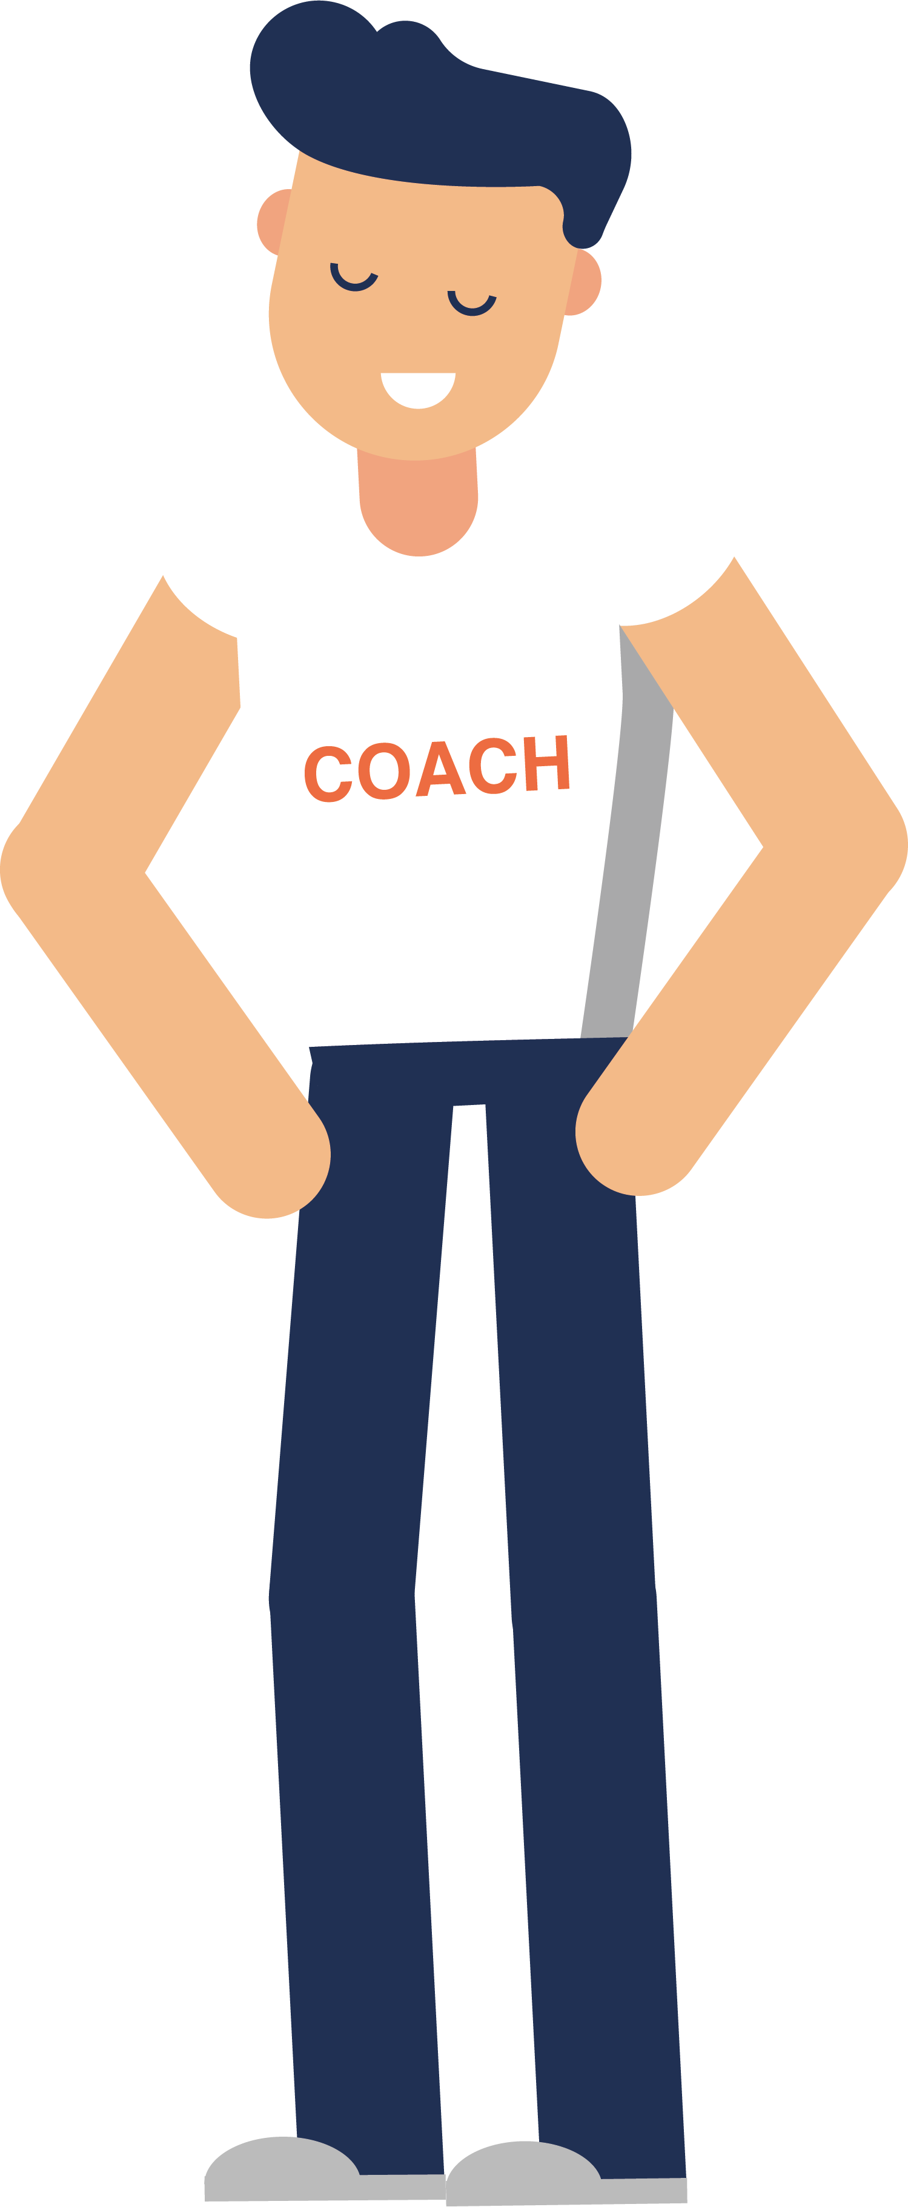
Profiel van een gymtastische coach
Gediplomeerd – wat niet is kan nog komen?!
Getuigschrift goed zedelijk gedrag
Een warm hart voor de sport en elke sporter
Leer jouw gymnasten beter kennen adhv het Gymfed sportmodel
www.gymfedsportmodel.be

Slide 6
Praktische afspraken – basisrichtlijnen
Min 10 minuten voor aanvang training aanwezig zijn
Contactgegevens ouders raadpleegbaar
Aangepaste sportkledij
Aanwezig blijven tot alle sporters opgehaald zijn
Notes:
Kan aangevuld worden met club specifieke info

Slide 7
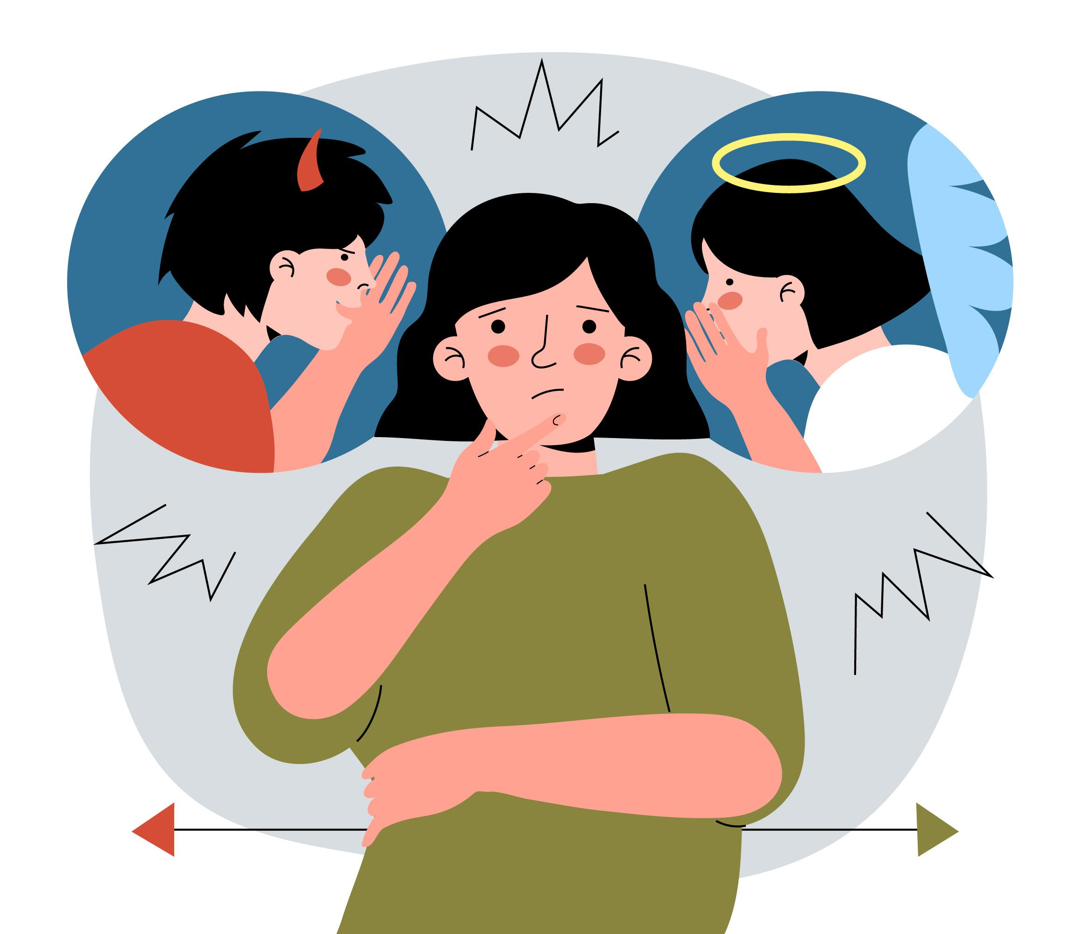
Pedagogisch correct handelen
Positieve communicatie
Begrip tonen
Aanmoedigen
Schreeuwen
Belachelijk maken
Vernederen
Notes:
Maak met het voltallige trainersteam afspraken. Wat kan en wat kan niet? Kan er ingegrepen worden om elkaar te helpen? Wordt er in jullie club een afspraak gemaakt dat schreeuwen niet is toegelaten?
Wat doen we als coach als het gewenste niveau niet behaald wordt door een gymnast? Wat bij faalangst?

Slide 8
Wees bewust van je woorden …
Notes:
Als coach heb je een ongelofelijke impact. Als het goed gaat maar vooral als het allemaal wat lastiger gaat.

Slide 9
Kijk niet weg … ondersteun elkaar
Coaches zijn ook maar mensen met gevoelens
Mensen die veel tijd en energie in de training steken
Het wordt soms wel eens te veel …
Durf in te grijpen en neem het even over van je medetrainer
Bescherm elkaar
Spreek hierover met elkaar
One team!

Slide 10
Respect in de gymhal
Groet elkaar bij het binnenkomen in de zaal
Respecteer je medetrainers
Recreatie of competitie – one team!
Spreek met elkaar
Creëer een toffe sfeer in de zaal onder de trainers

Slide 11
Veilig sportklimaat creëren
Verwachtingen SAMEN afstemmen op elkaar
Wat is ONS doel komend seizoen?
Elke sporter is uniek = andere doelen, andere aanpak
Trainingen afstemmen op dit doel
Verwachtingen communiceren naar alle betrokken partijen (ouders, sporter, club)
Hou steeds rekening met rijpheid, leeftijd en ervaring van de sporter zelf
Notes:
Zorg dat de verwachtingen en jaardoelen op elkaar zijn afgestemd. Heb je als coach wel hetzelfde doel als jouw sporter? Zijn de doelen van je sporter wel realistisch? Zorg dat je bij de start van het seizoen een duidelijk doel hebt en zorg dat alle betrokken partijen (sporter, ouders, coaches en clubbestuur) alle neuzen in dezelfde richting staan hebben.
Evalueer regelmatig of dit nog steeds het geval is en stel het doel bij indien nodig. Het welbevinden en de veiligheid van de sporter staan ALTIJD boven de prestatie ontwikkeling.

Slide 12
Bespreek onderstaande foto in groep
Notes:
Wat is een goed resultaat? 5 dingen om over na te denken - Hoeveel sporters waren geblesseerd of emotioneel geschaad bij het behalen van dit resultaat?
Zijn er relaties beschadigd of onder druk gezet door dit resultaat?
Was dit resultaat en de weg ernaartoe ook leuk en goed voor de sporter? En niet enkel voor de coach en club
Was het proces en weg naar dit resultaat pedagogisch verantwoord en gebaseerd op de ethische code van Gymfed?
Het welbevinden en de veiligheid van alle sporter staan ALTIJD boven de prestatie ontwikkeling.

Slide 13
Notes:
Bespreek deze foto. Wie is de gymnast die een spreidsprong uitvoert in de lucht? Wat was de situatie?
Conclusie: Mentaal welzijn gaat steeds boven prestatie.
We willen gelukkige sporters die hun leven lang aan gymnastiek kunnen en willen doen.
Gaan we hier samen voor?

Slide 14
Inhoud van de training
Gevarieerde trainingen
Combinatie van sporttechnische training en spelvormen/fun
Train in groep
Sluit elke les positief af
Er mag moet gelachen worden
1 op 1 training wordt afgeraden!

Slide 15
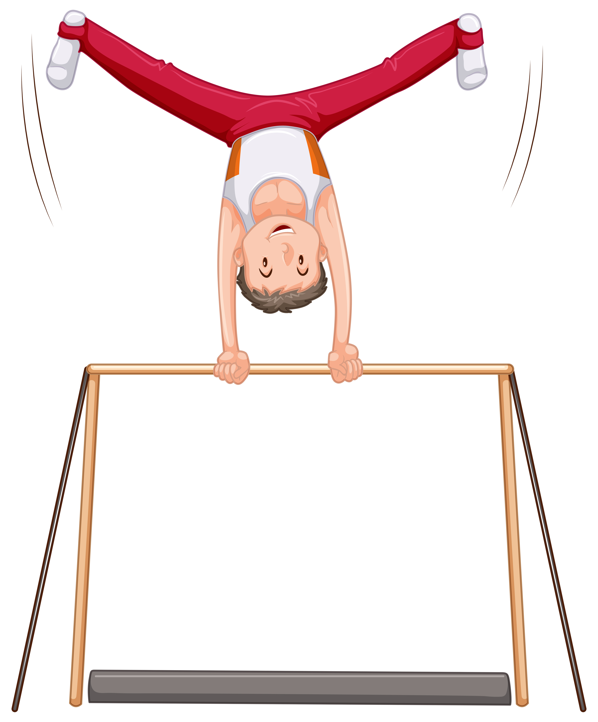
Safety first
Controleer de toestellen
Onveilig materiaal melden bij bestuur
EHBO kennis
Wat te doen bij een ongeval?
Revalidatie in geval van blessures respecteren
Advies arts en kiné volgen
Notes:
Tool stappenplan – wat te doen bij een ongeval

Slide 16
Relatie coach - gymnast
Contact met sporter is steeds gerelateerd aan de training
Aanrakingen zijn steeds in sporttechnisch kader
= helpersfunctie en/of aanmoedigingen
Tijdens stages komt een trainer niet op de slaapkamer van de sporter

Slide 17
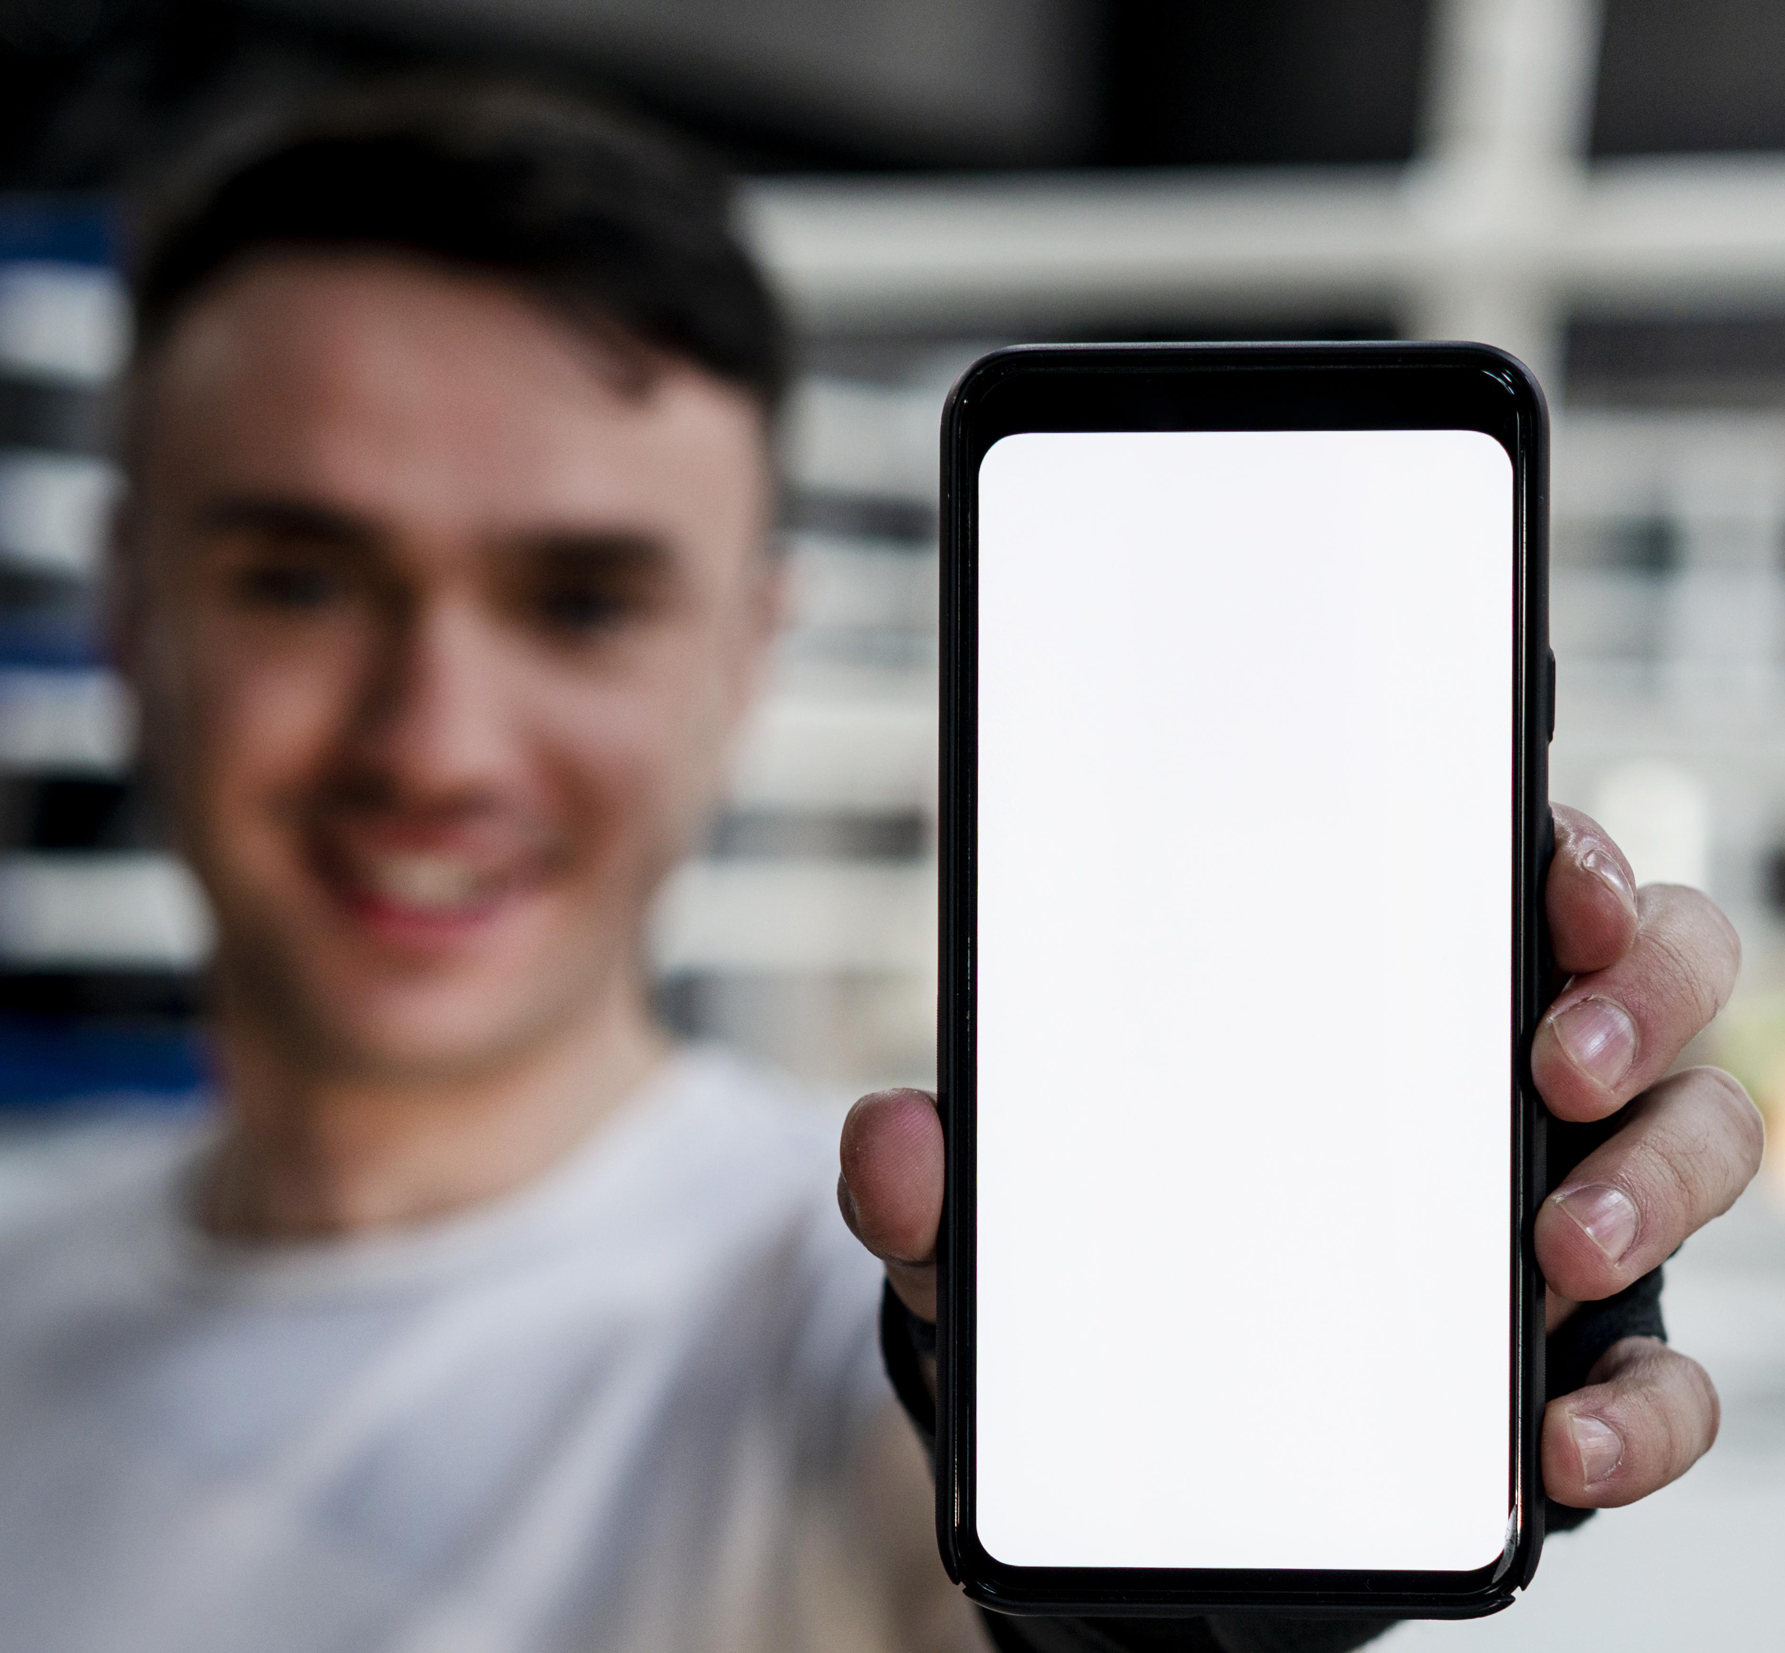
Sociale media
Denk na voor je iets post of verzendt !
Notes:
Overloop hier eventueel de clubafspraken rond communicatie. (gebruik social media)

Slide 18
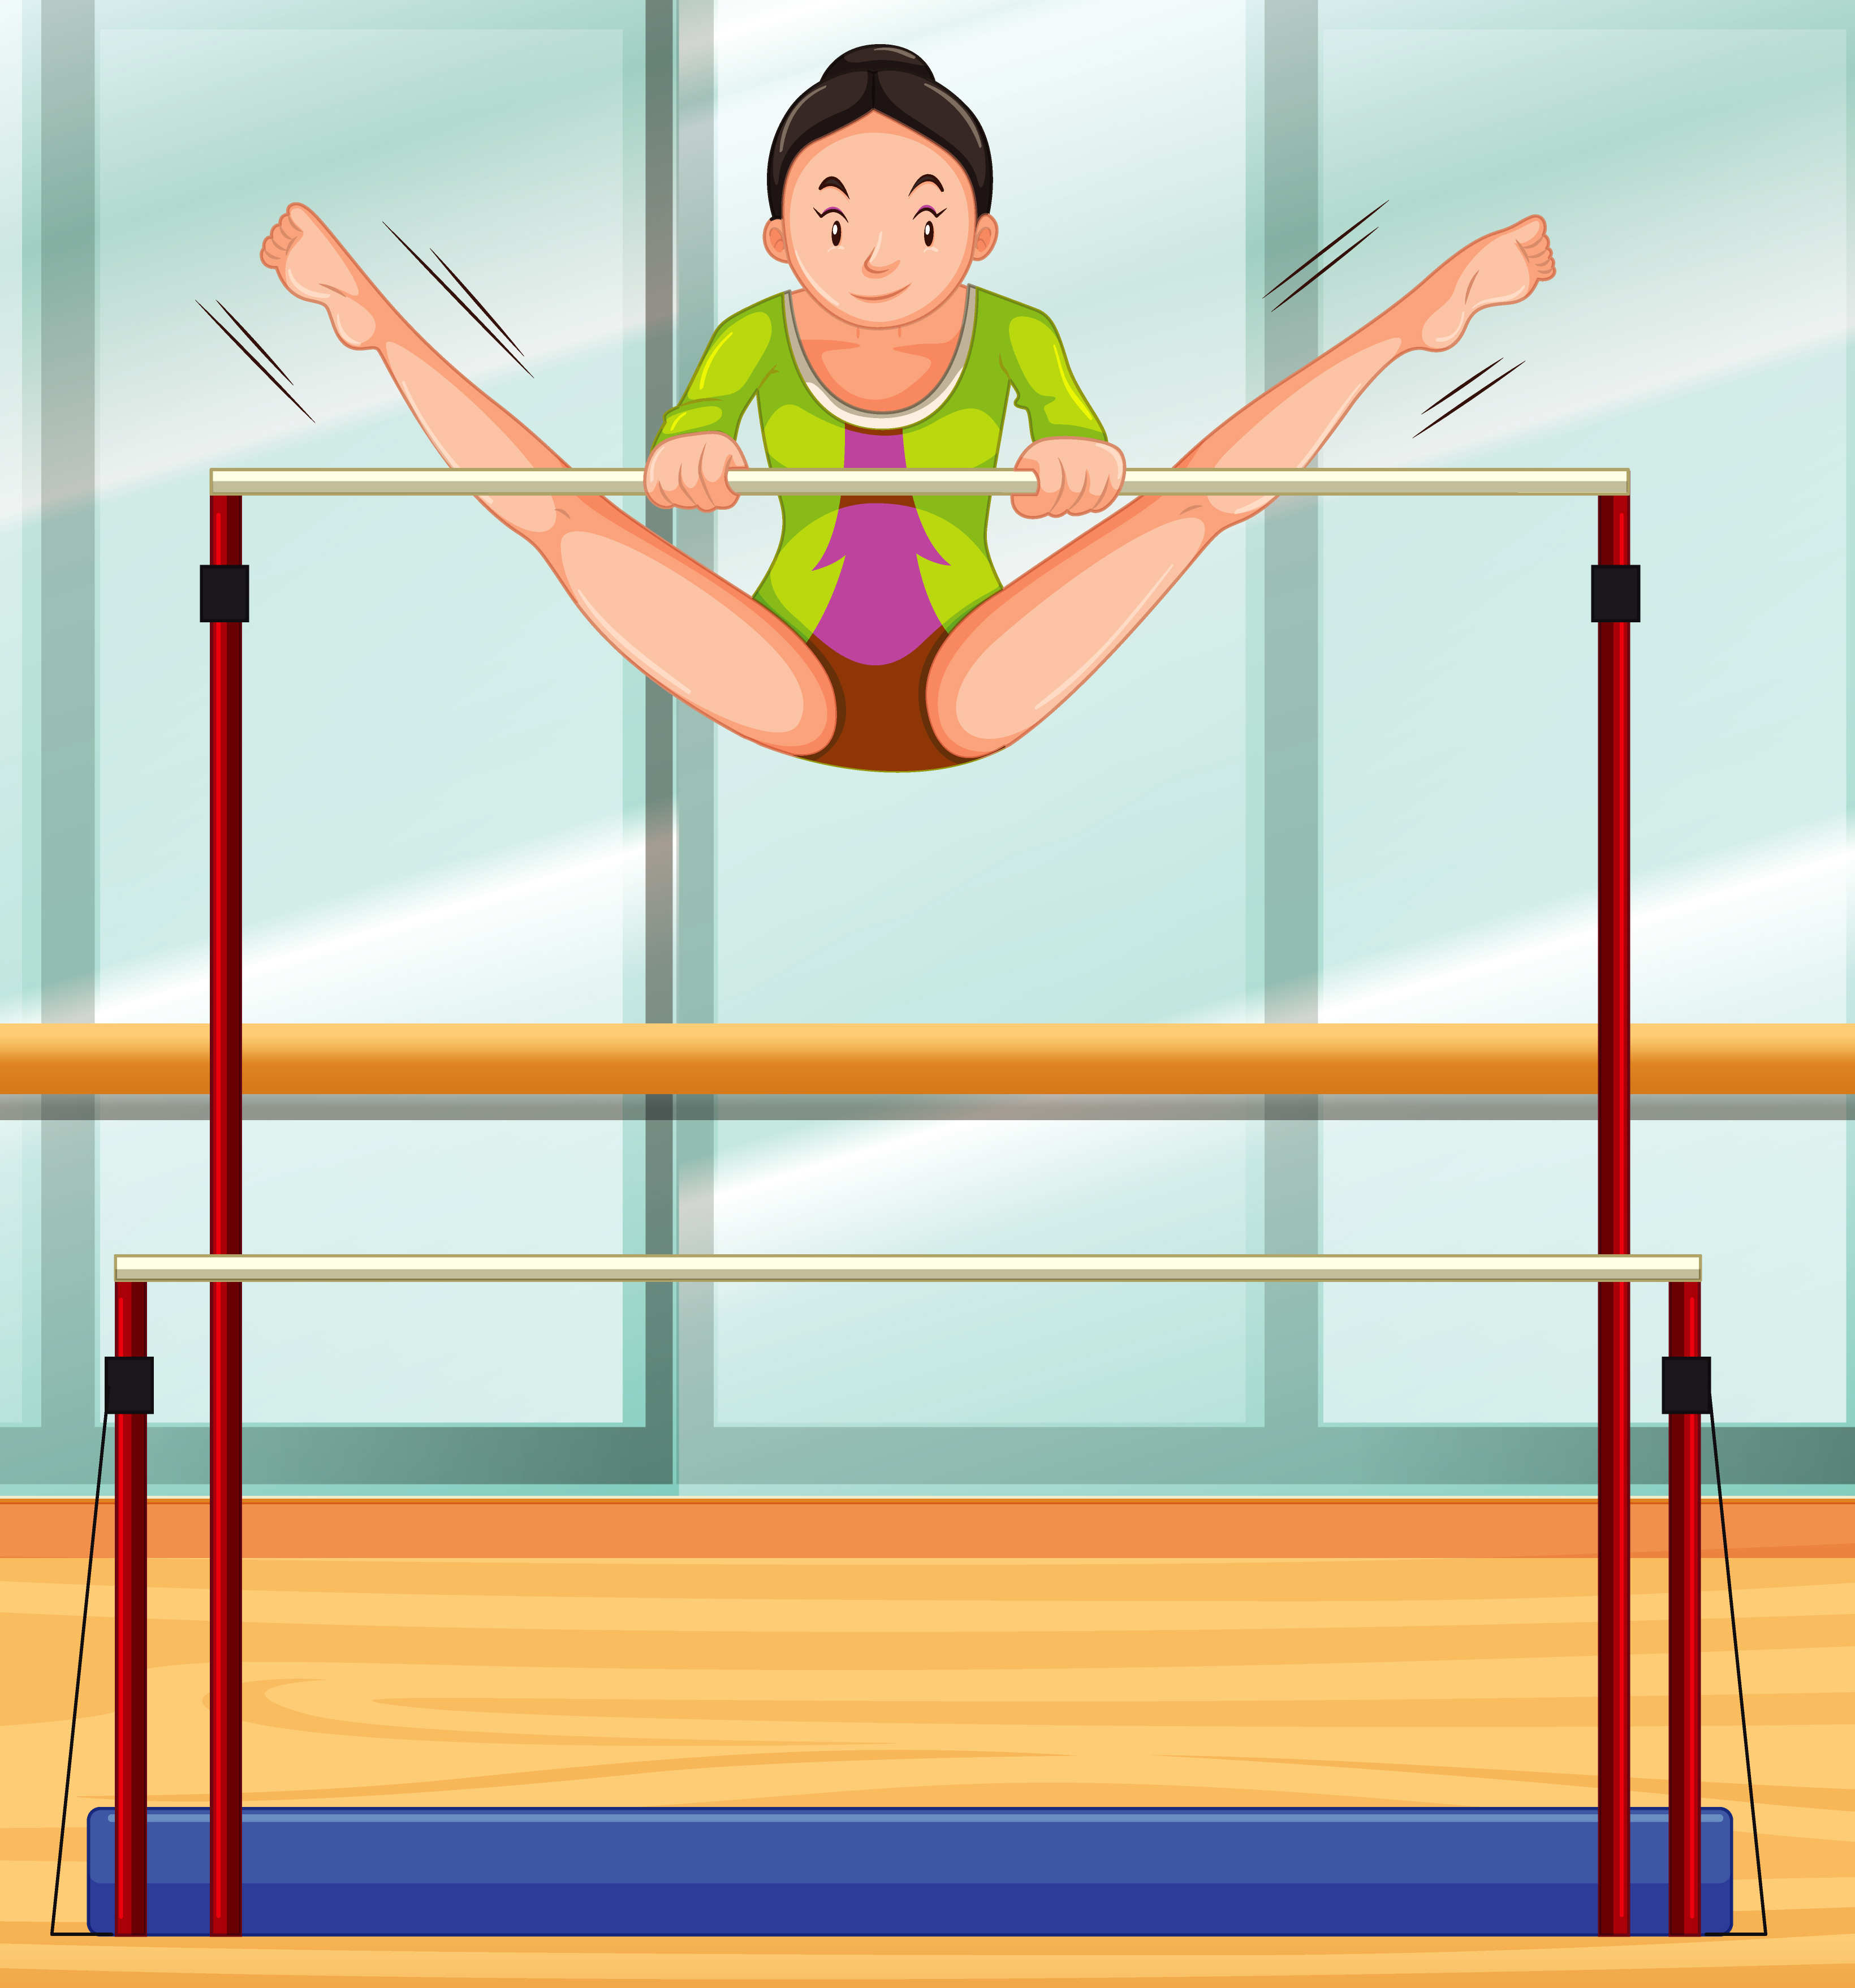
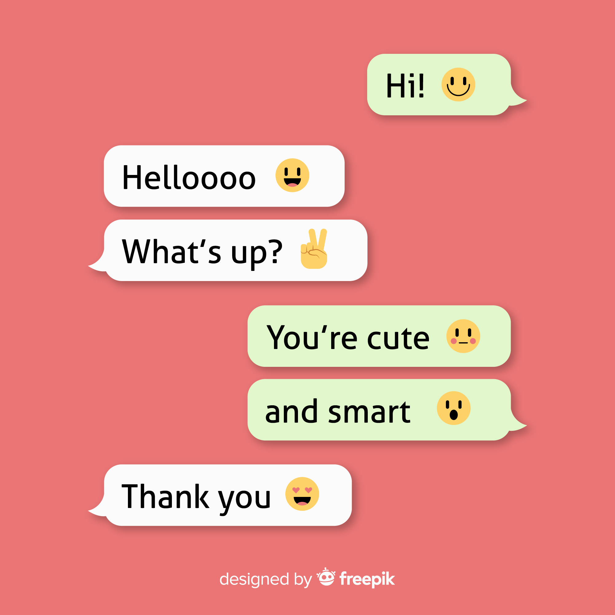
Aandachtspunten social media
Post bij voorkeur vanuit de clubnaam
Vraag toestemming aan ouders en sporters
Focus op uitwisselen van positieve ervaring en kennis
Ga niet in discussie via chat
Groepschat: OK – Individuele chat: not OK
Ga het gesprek aan met sporter en ouders
Belangrijke info en beslissingen gebeuren face to face
Beleefd en vriendelijk zijn, loont altijd, ook online
Notes:
Blijf altijd in je rol als coach. Je hoeft niet de vriend te zijn van je sporters. Bewaak de grens.

Slide 19
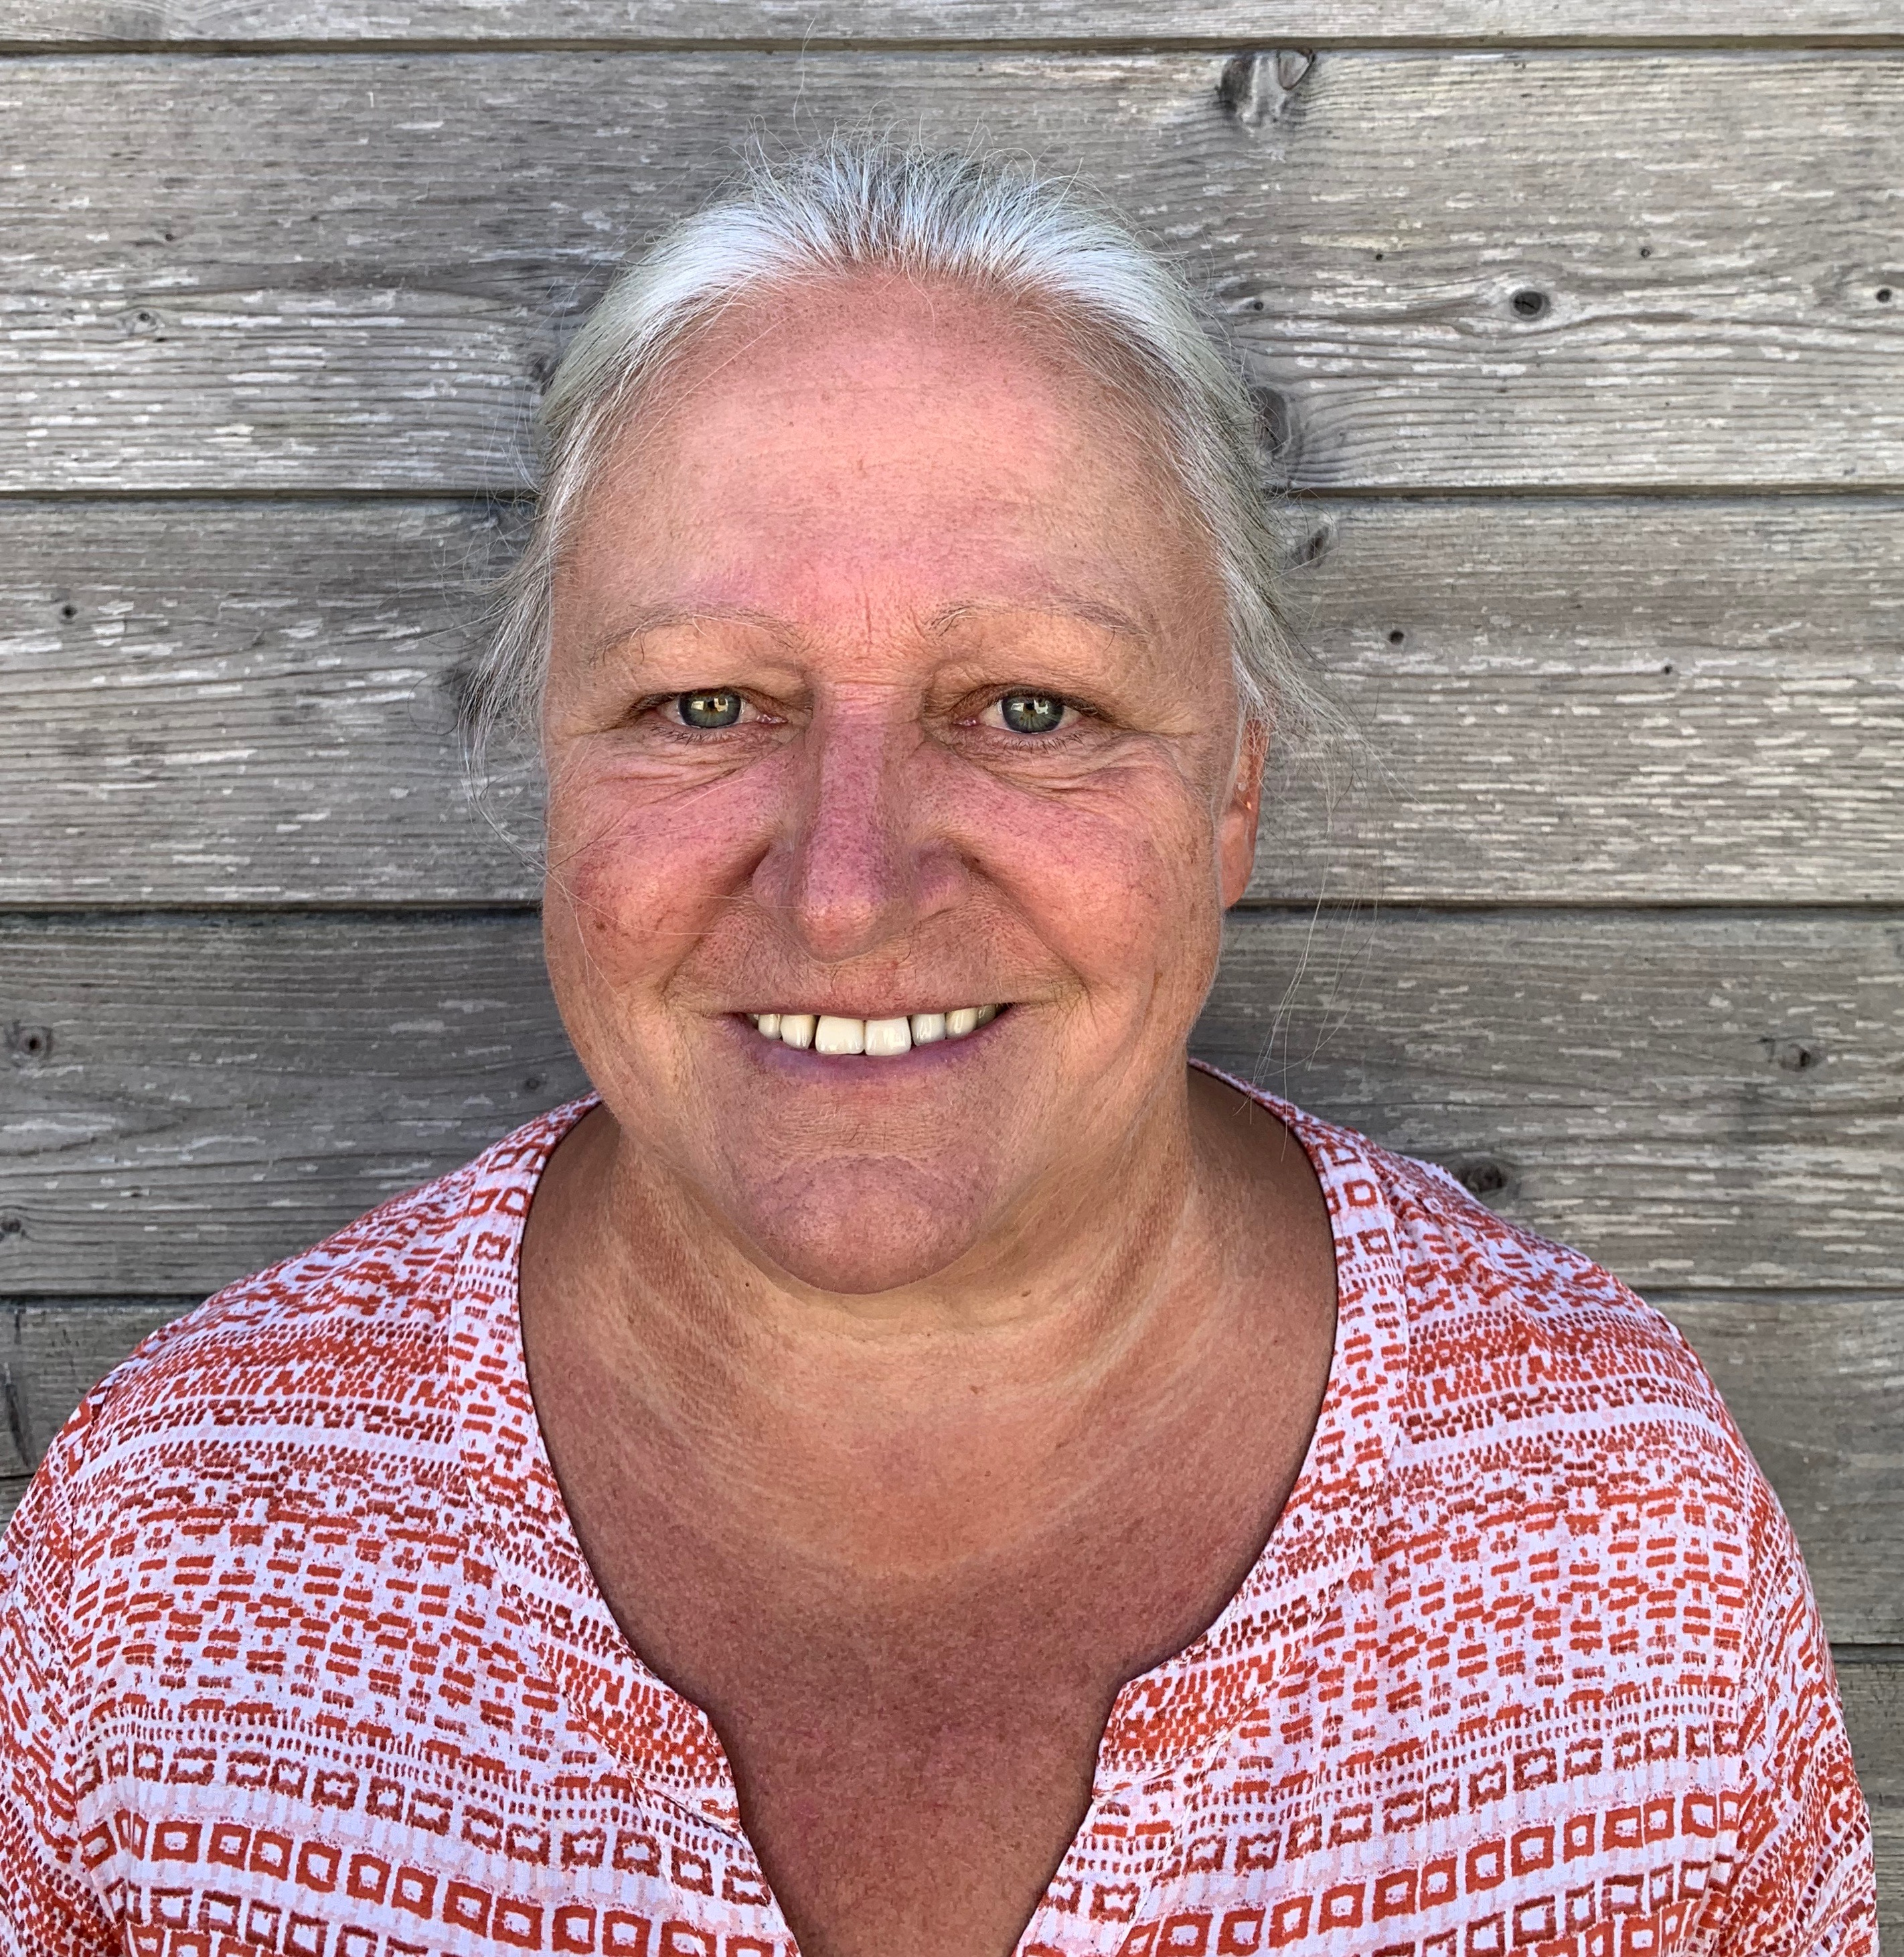
Ken je jouw club API?
Naam club API Vera De Groof
Foto club API
Emailadres vera.de.groof@telenet.be
GSM nummer 0486/316015
Bij de API (Aanspreekpunt Integriteit) kunnen gymnasten, ouders, trainers, begeleiders of andere betrokkenen van de gymclub terecht met een vraag, vermoeden of klacht bij mogelijk (seksueel) grensoverschrijdend gedrag.”
Notes:
Aan te vullen met specifieke info per club

Slide 20
Checklist
Onderteken de akkoordverklaring
Bezorg aan je clubverantwoordelijke
Keep in mind: Happy gymnast – happy coach

Slide 21
Doe je mee?
Door het tekenen en naleven van de ethische code
draag je bij tot het creëren van een gezond en
positief sportklimaat waarin grensoverschrijdend
gedrag geen kans maakt.

